Slide 1
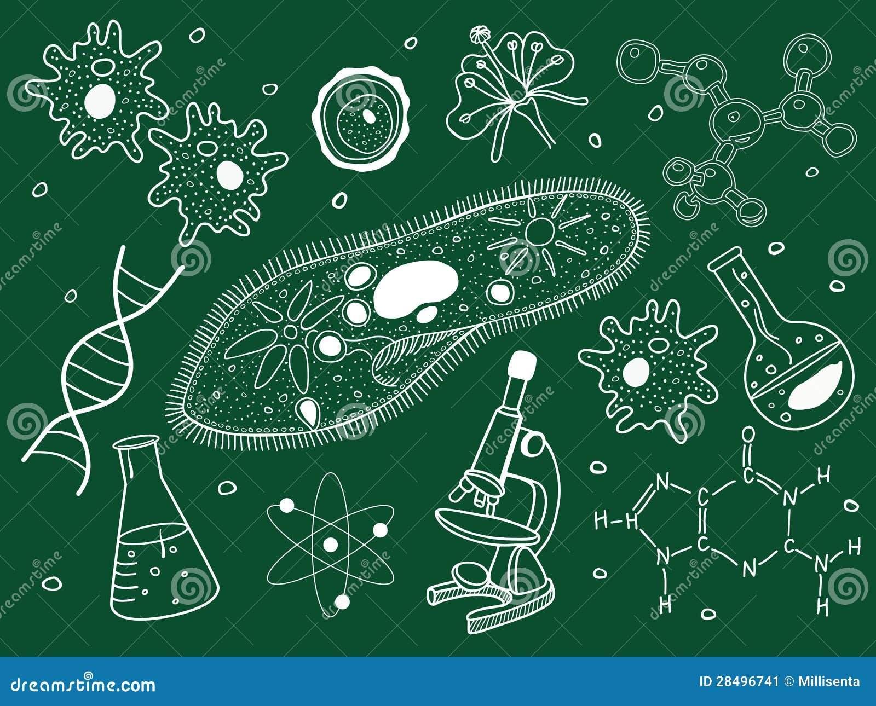
Practica 5 Presentación académica
Por Ángel Gabriel Osuna Verdugo
Biología

Slide 2
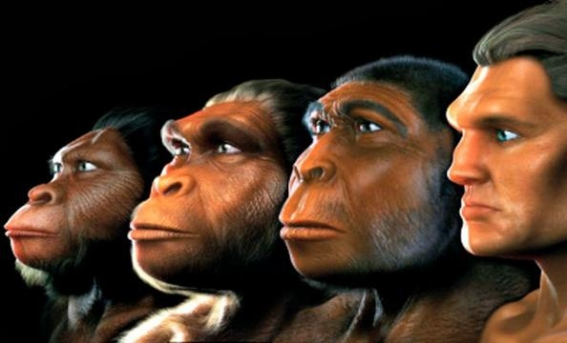
¿Qué es?
La evolución es el proceso de cambio y diversificación de los seres vivos a través de generaciones, impulsado por modificaciones genéticas (mutaciones) y la selección natural.

Slide 3
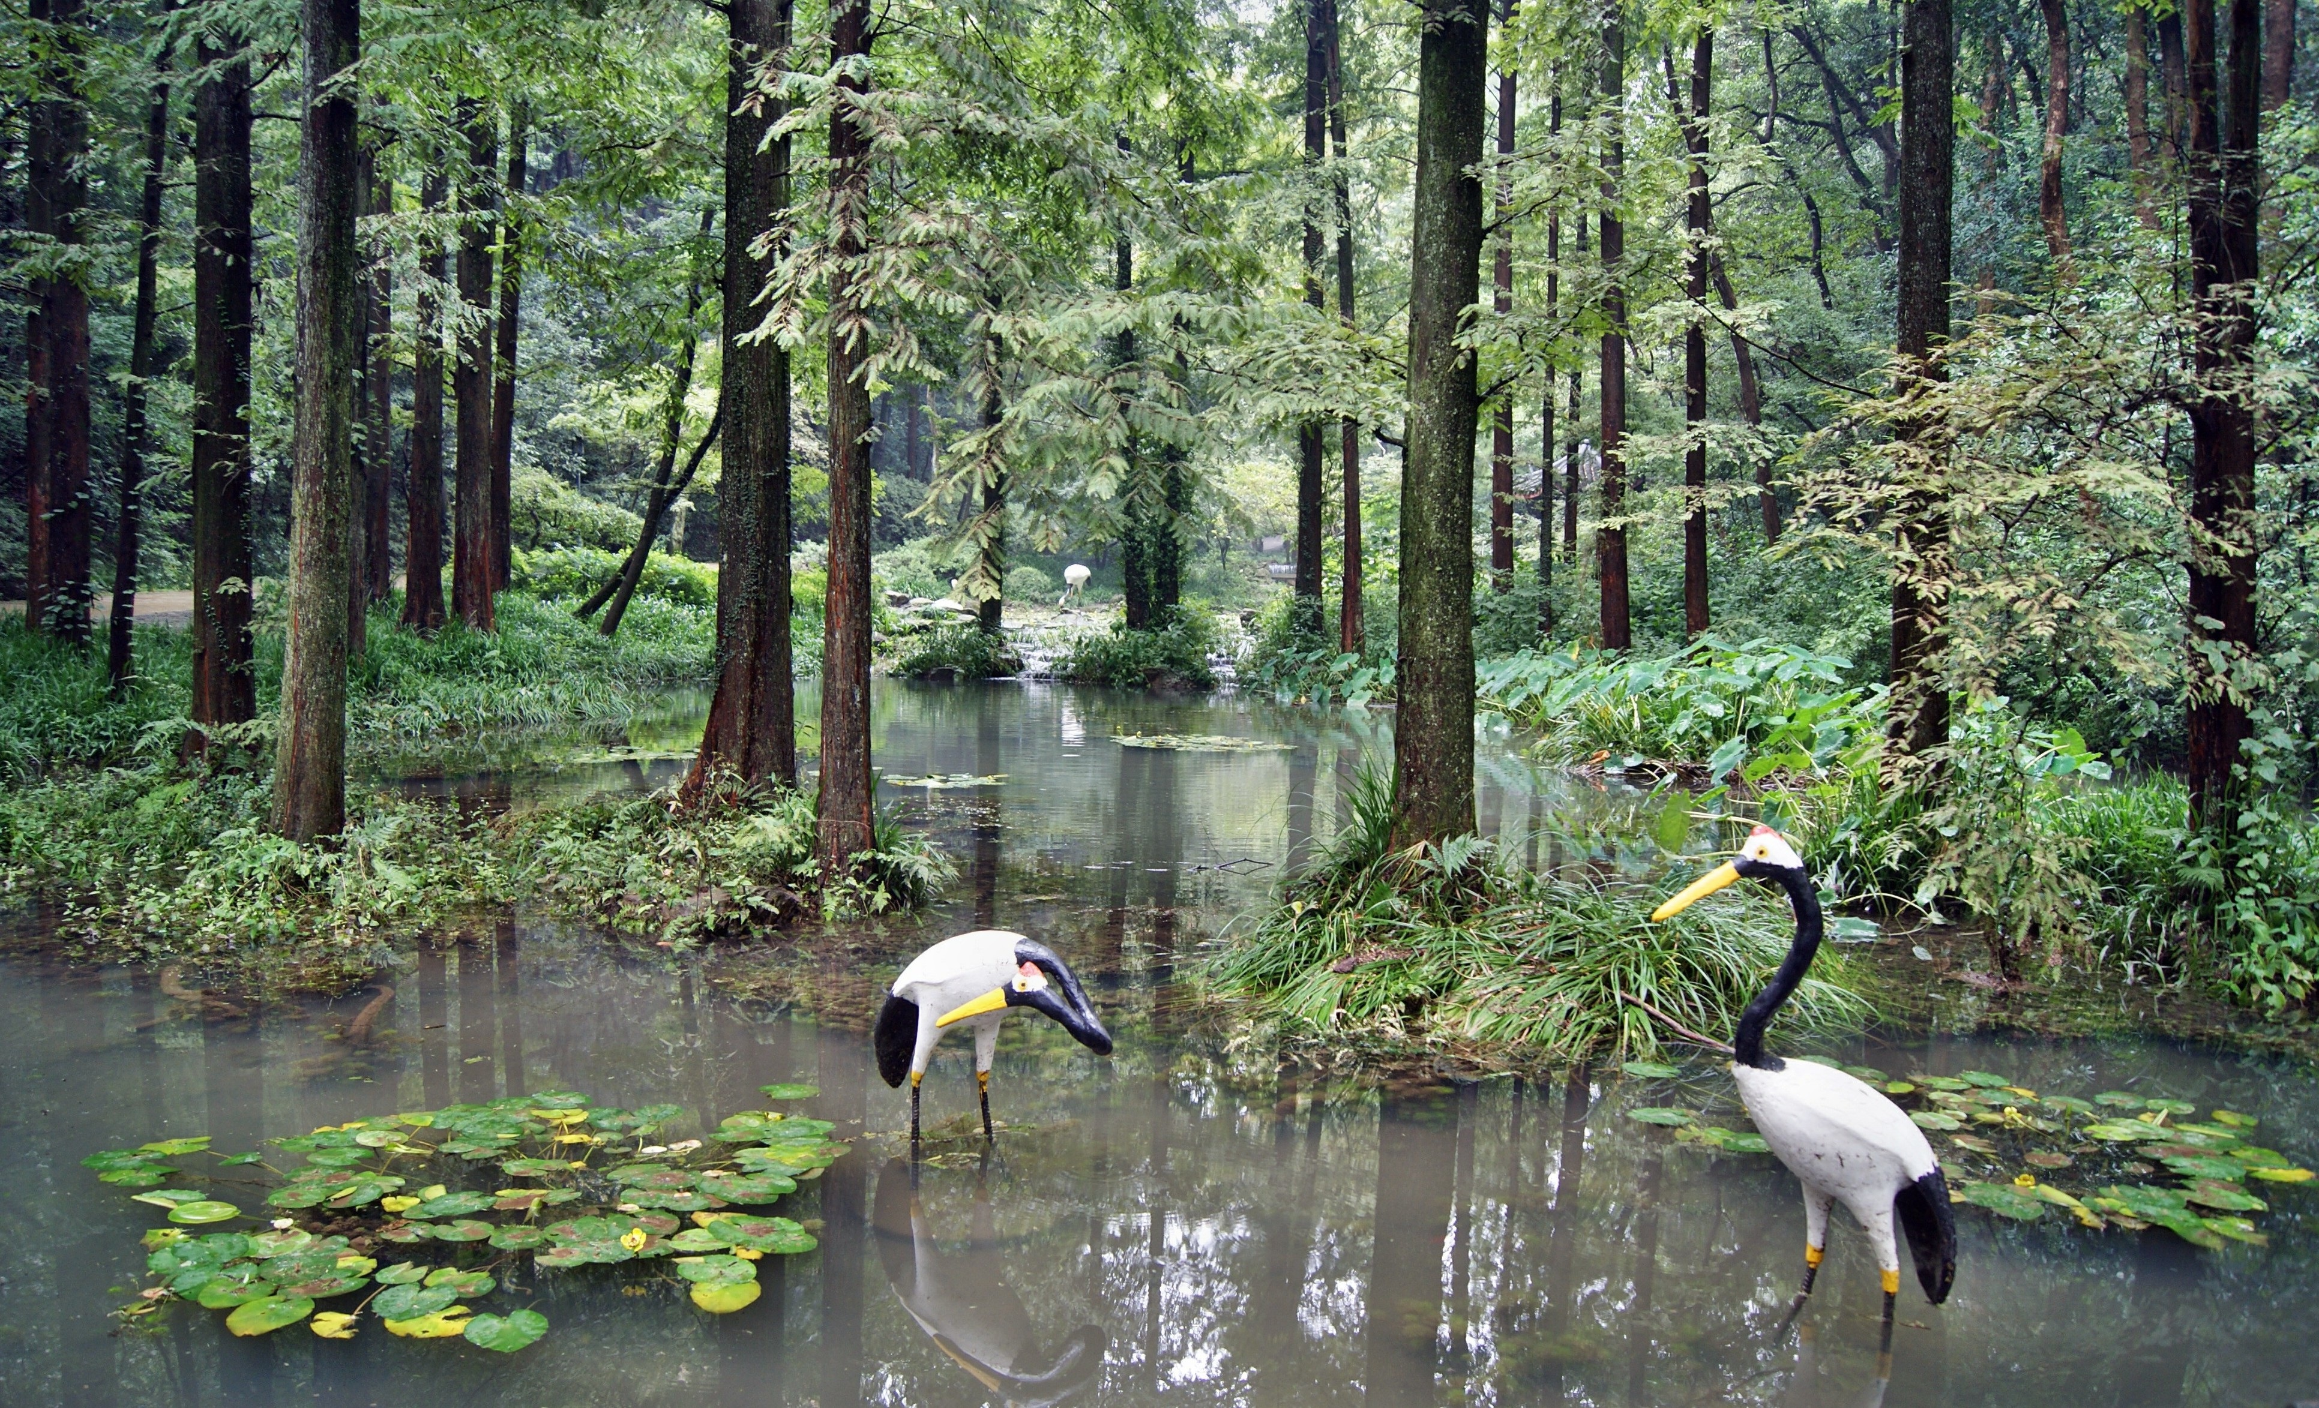
¿Para que es?
La evolución no tiene un propósito consciente o una meta final (como "llegar a ser humanos"); es simplemente el proceso por el cual las poblaciones de organismos cambian a lo largo de las generaciones para adaptarse a su entorno.

Slide 4
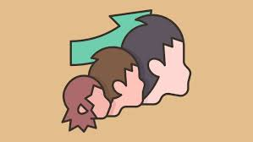
Importancia
La importancia de la evolución radica en que es el motor de la vida; sin ella, la biósfera se habría extinguido hace miles de millones de años ante el primer cambio climático o geológico.

Slide 5
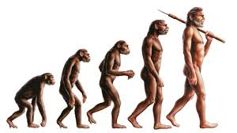
Ejemplos
1. Resistencia a antibióticos (Evolución en tiempo real)
Es el ejemplo más común hoy. Cuando tomas un antibiótico, mueren las bacterias débiles, pero si una tiene una mutación que la hace resistente, sobrevive y se reproduce. En poco tiempo, toda la población de bacterias es inmune al medicamento.
2. Las polillas de Manchester (Biston betularia)
Antes de la Revolución Industrial, estas polillas eran mayormente blancas para camuflarse en los árboles claros. Con el hollín de las fábricas, los árboles se oscurecieron. Las polillas blancas eran comidas por pájaros, mientras que las mutantes oscuras sobrevivieron y pasaron a ser la mayoría. Cuando el aire se limpió años después, la población volvió a ser blanca.
3. La lactosa en humanos
Originalmente, los humanos perdían la capacidad de digerir leche tras el destete. Sin embargo, en poblaciones que empezaron a criar ganado (hace unos 10,000 años), surgió una mutación que permitía digerir lactosa en la edad adulta. Esta ventaja nutricional hizo que quienes la tenían sobrevivieran más, y por eso hoy mucha gente puede tomar leche sin enfermar.
4. Los pinzones de Darwin
En las Islas Galápagos, una misma especie de ave se dividió en varias. Cada una desarrolló un pico diferente según lo que había para comer: unos picos gruesos para romper semillas duras y otros finos para alcanzar insectos en grietas.
5. El virus del COVID-19 o la Gripe
Los virus mutan constantemente para evadir nuestro sistema inmune. Las variantes que logran "engañar" a nuestras defensas o contagiarse más rápido se vuelven las dominantes. Eso es selección natural pura y dura.

Slide 6
Smart Art
Variación Genética
Presión Ambiental
Selección Natural
Herencia
Adaptación

Slide 7

Despedida
Gracias por ver mi trabajo asdjkahsjkdahsdka.

